Slide 1
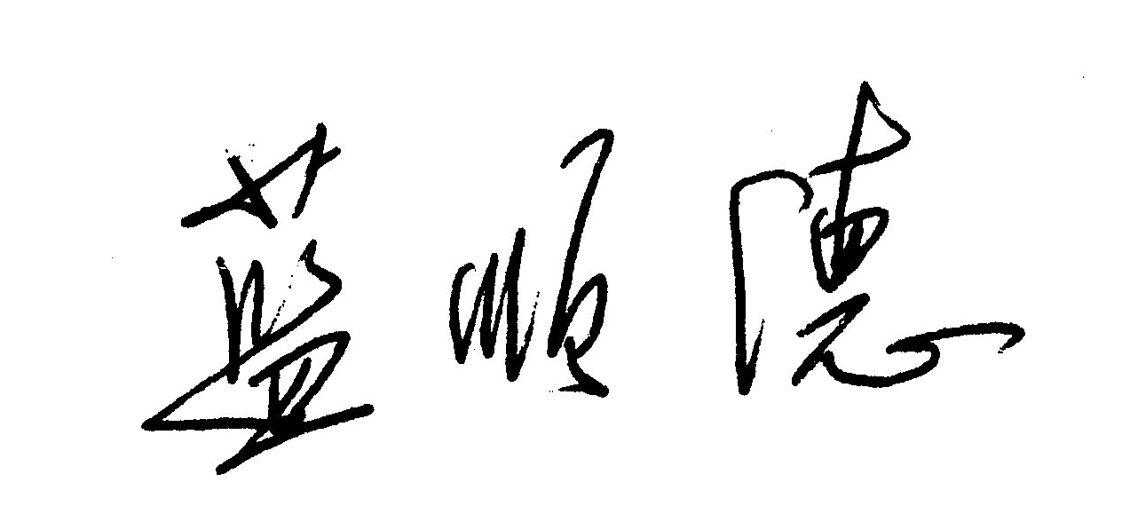
111大學考招新趨勢
與個人申請志願選填
2020/09/19暖暖家長
佛光大學副校長

Slide 2
簡報大綱
104-124大學1年級學生人數預測
大學入學考招制度調整方案
103-109大學個人申請及指考數據分析
111大學考招新趨勢及因應對策
大學個人申請志願選填
結語及重點回顧

Slide 3
問題重點
學測要考幾科？
繁星？個人申請？指考？
個人申請6個志願如何選填？
如何因應111大學考招新趨勢?

Slide 4
104-124大學1年級學生人數預測

Slide 5
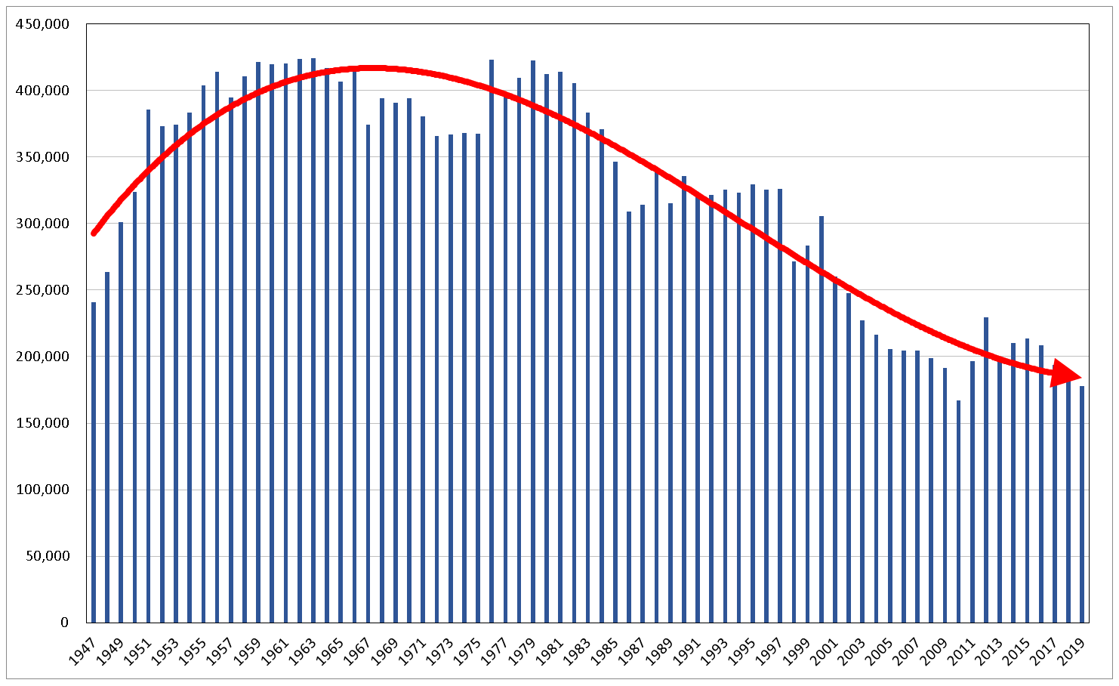
1947-2019臺灣出生人口統計圖

Slide 6
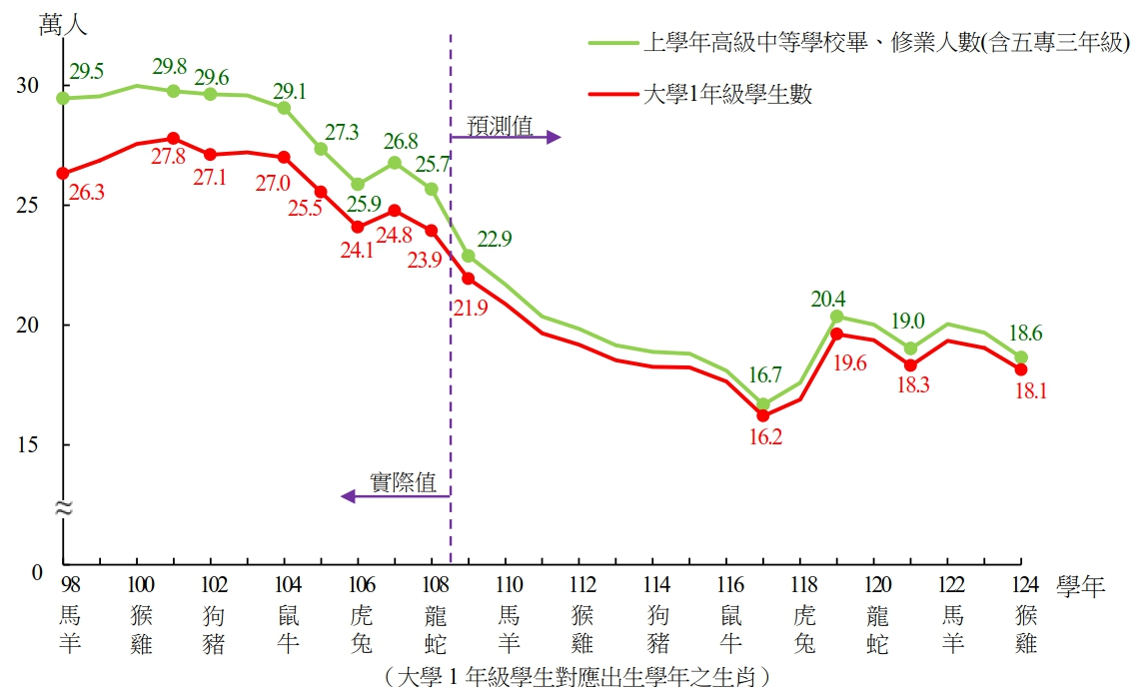
大學校院1年級學生數變化趨勢 2020.6.

Slide 7
104-124學年度大專校院1年級學生數預測分析表 2020.6.
學年度 | 高中畢業生 | 增減人數 | 大學1年級學生數 |  |  | 增減人數
 |  |  | 計 | 一般體系 | 技職體系 | 計 | 一般體系 | 技職體系
104 | 272,662 | -4,385 | 269,923 | 126,087 | 143,836 | -2,104 | -275 | -1,829
105 | 250,172 | -22,490 | 255,380 | 121,266 | 134,114 | -14,543 | -4,821 | -9,722
106 | 233,642 | -16,530 | 240,810 | 115,980 | 124,830 | -14,570 | -5,286 | -9,284
107 | 241,288 | 7,646 | 247,725 | 116,489 | 131,236 | 6,915 | 509 | 6,406
108 | 231,022 | -10,266 | 239,264 | 114,834 | 124,430 | -8,461 | -1,655 | -6,806
109 | 203,573 | -27,449 | 219,333 | 103,926 | 115,407 | -19,931 | -10,908 | -9,023
110 | 192,907 | -10,266 | 208,751 | 98,912 | 109,839 | -10,582 | -5,014 | -5,568
111 | 180,700 | -12,208 | 195,511 | 93,113 | 103,398 | -12,240 | -5,799 | -6,441
112 | 176,275 | -4,425 | 191,753 | 90,858 | 100,895 | -4,801 | -2,255 | -2,503
113 | 169,964 | -6,311 | 185,251 | 87,777 | 97,474 | -6,502 | -3,081 | -3,421
114 | 167,330 | -2,634 | 182,568 | 86,506 | 96,062 | -2,683 | -1,271 | -1,412
115 | 167,054 | -276 | 182,268 | 86,364 | 95,904 | -300 | -142 | -158
116 | 161,356 | -5,697 | 176,438 | 83,602 | 92,836 | -5,830 | -2,762 | -3,068
117 | 147,294 | -14,062 | 161,996 | 76,758 | 85,238 | -14,442 | -6,844 | -7,598
118 | 153,984 | 6,690 | 168,886 | 80,023 | 88,863 | 6,890 | 3,265 | 3,625
119 | 180,543 | 26,559 | 196,170 | 92,951 | 103,219 | 27,284 | 12,928 | 14,356
120 | 178,052 | -2,491 | 193,603 | 91,735 | 101,868 | -2,567 | -1,216 | -1,351
121 | 167,807 | -10,245 | 183,094 | 86,755 | 96,339 | -10,509 | -4,980 | -5,529
122 | 177,831 | 10,024 | 193,375 | 91,627 | 101,748 | 10,281 | 4.872 | 5,409
123 | 174,983 | -2,848 | 190,444 | 90,238 | 100,206 | -2,931 | -1,389 | -1,542
124 | 166,015 | -8,968 | 191,251 | 85,882 | 95,369 | -9,193 | -4,356 | -4,837

Slide 8
大學入學考招制度調整方案

Slide 9
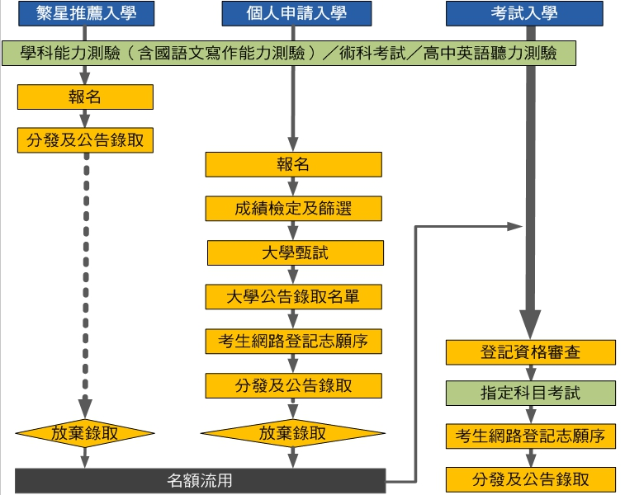

Slide 10
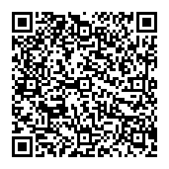
新聞稿連結
適用111學年度(109學年度的高二生)
必考改選考。至多參採四科
111
5科自由選考
參採至多4科
測驗範圍：部定必修
願景：
參採至多三科
學測
必考5科
參採至多5科
5科自由選考
參採至多4科
學測
學測
大學入學測驗
10科
自由選考
分科測驗
7科自由選考
測驗範圍：部定必修與加深加廣選修
指考
指考
10科
自由選考
學測新增測驗範圍：國英考到第五
學期，其中國語文寫作分節施測
＊降低分科測驗選考科目為７科（不考國、英、數乙）
將規劃大學參採學測考科至多三科為原則
＊推動各大學校系參採學習歷程占一定比例
申請入學
學習歷程參採
陸續研擬
規劃公布
參採方式
二階應佔
相當比例
更重視
學習歷程
試辦一階參採
現狀
校系自訂二階備審資料占分比例
少量試辦
資訊學群
（一定項目）
＊評估試辦成效，逐步研擬後續措施
3月
4月
5月
6月
繁 星
繁星、申請
入學時程
理想時程
＊繁星預計於4月，申請入學預計 於五月初至六月辦理

Slide 11
106-110大學入學考試招生重要日程表
重要日程 | 106學年 | 107學年 | 108學年 | 109學年 | 110學年
學測報名 | 10/27-11/10 | 10/27-11/9 | 10/26-11/8 | 10/25-11/7 | 10/30-11/13
學測考試 | 1/20(五)-1/21(六) | 1/26(五)-1/27(六) | 1/25(五)-1/26(六) | 1/17(五)-1/18(六) | 1/22(五)-1/23(六)
繁星報名 | 3/1-3/2 | 3/7-3/8 | 3/11-3/12 | 3/11-3/12 | 3/10-3/11
繁星放榜 | 3/7 | 3/14 | 3/18 | 3/18 | 3/17
個人申請報名 | 3/8-3/10 | 3/20-3/22 | 3/20-3/21 | 3/23-3/24 | 3/23-3/24
個人申請一階公布名單 | 3/16 | 3/28 | 3/27 | 3/31 | 3/31
各大學面試 | 3/24-4/23 | 4/11-4/29 | 4/10-4/28 | 4/15-5/3 | 4/14-5/2
面試較集中之日期 | 4/8(六)、4/15(六) | 4/14(六)、4/21(六) | 4/13(六)、4/20(六) | 4/18(六)、4/25(六) | 4/17(六)、4/24(六)
各大學放榜 | 4/27 前 | 5/7 前 | 5/6 前 | 5/11 前 | 5/10 前
統一分發放榜 | 5/9 | 5/17 | 5/16 | 5/21 | 5/20
個人申請放棄 | 5/12 | 5/21 | 5/20 | 5/25 | 5/24
指考報名 | 5/1-5/16 | 5/8-5/24 | 5/7-5/23 | 5/19-5/28 | 5/18-5/27
指考日期 | 7/1-7/3 | 7/1-7/3 | 7/1-7/3 | 7/3-7/5 | 7/1-7/3
註：(1)107學年起，各大學二階面試從5週集中為2-3週。
(2)110個人申請統一分發放榜5/20，距離7/1指考只有41天。
(3)111繁星預計於四月，申請入學於五月初至六月辦理。

Slide 12
Q1 什麼是學習歷程資料？想要提早了解資料庫學習歷程是什麼？
Ａ. 學習歷程資料相當於現行個人申請第二階段之「備審資料」，教育部建置的「高級中等學校
學生學習歷程資料庫」正式啟用前，大學參採形式仍以現行備審形式進行。
B. 「高級中等學校學生學習歷程資料庫」預定搭配新課綱正式啟用，並於每學期收錄學生多元
學習資料，可供首屆使用新課綱的學生，於高三申請入大學時，自主檢視並選擇檔案匯出送
志願校系審查。
*部分校外表現，目前另行規劃由具公信力之競賽及證照主辦單位匯入資料庫。
參考項目
學生學習歷程
．基本資料
．修課紀錄
．自傳（可含學習計畫）
．課程學習成果
．多元表現
．大學要求之其他資料
部定資料庫提供
學生自主上傳
修課紀錄 ：修課學分、修課成績等修課情形。
自傳 ：可上傳數個檔案。
課程學習成果 ：如實作作品、書面報告…等學生於每學期課程結束一定期限內，得上傳至多3份(需任課教師認證)。
學生於申請入學時，大學各科系得採計至多３份學習成果。
多元表現 ：多元表現如校內外活動、志工服務、競賽成果、幹部經歷、檢定證照等。學生於申請入學時，得上傳
「代表性資料」至多10項及字數合計至多800字、圖片至多3張之綜整心得一份。

Slide 13
111年大學校系參採學習歷程項目
項目/參採原則 | 子項目 | 參採校系數量 | 參採校系比例
修課紀錄 一系至多 參採5領域 | 語文領域 | 1266 | 65.6%
 | 數學領域 | 768 | 39.8%
 | 社會領域 | 771 | 40%
 | 自然科學領域 | 756 | 39.2%
 | 科技領域 | 565 | 29.3%
 | 綜合活動領域 | 344 | 17.8%
 | 藝術領域 | 211 | 11%
 | 健康與體育領域 | 99 | 5.1%
課程學習成果 一系至多 參採3作品 | 書面報告 | 1596 | 82.7%
 | 實作報告 | 845 | 43.8%
 | 自然科探究與實作 | 595 | 30.8%
 | 社會科探究與實作 | 515 | 26.7%
多元表現 一系至多 參採4子項目 10件成果 | 高中自主學習計畫成果 | 1683 | 87.2%
 | 社團活動經驗 | 867 | 44.9%
 | 特殊優良表現證明 | 926 | 48%
 | 競賽表現 | 646 | 33.5%
 | 檢定證照 | 519 | 26.9%
 | 服務學習經驗 | 434 | 22.5%
 | 擔任幹部經驗 | 382 | 19.8%
 | 非修課紀錄的成果報告 | 378 | 19.6%

Slide 14
大學入學測驗(學測、指考)考試科目
107學年
  (一)學測：必考5科(國、英、數、社、自)，參採至多5科。
  國、英考到第五學期(三上)，國文寫作分節施測。
  (二)指考：10科，自由選考。
108-110學年
  (一)學測：5科自由選考，參採至多4科。
  (二)指考：10科，自由選考。
111學年
  (一)學測：5科自由選考，參採至多4科。
  (二)指考：7科自由選考。

Slide 15
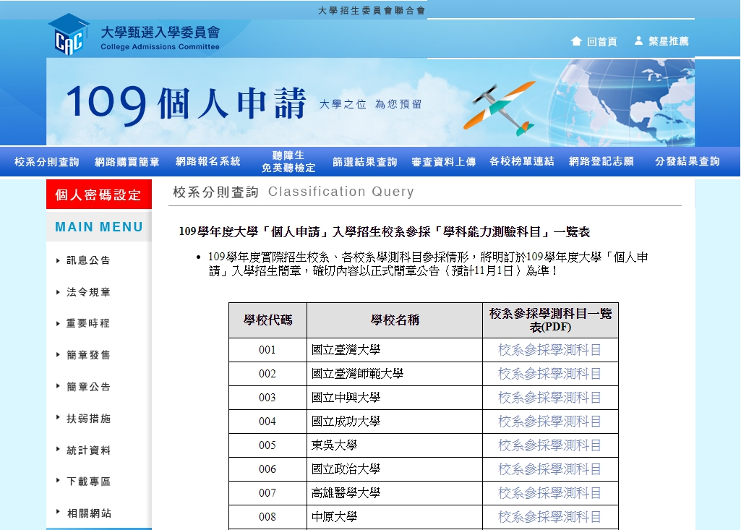
109學年個人申請各大學參採學測科目 108.10.22公告
109學年度大學「個人申請」入學招生校系參採「學科能力測驗科目」之一覽表： https://www.cac.edu.tw/apply109/Classification_NextYear.php (大學招生委員會聯合會提供)

Slide 16
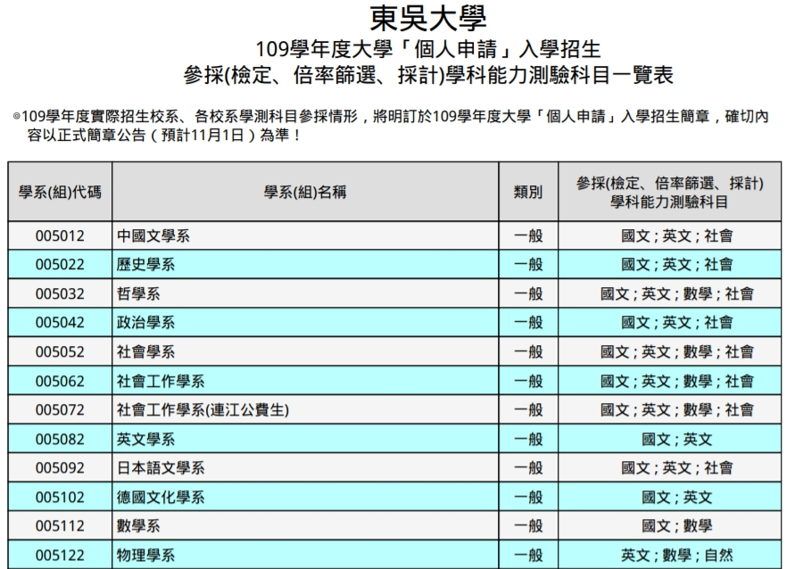
109學年個人申請東吳大學參採學測科目 108.10.22公告
109學年度大學「個人申請」入學招生校系參採「學科能力測驗科目」之一覽表： https://www.cac.edu.tw/apply109/Classification_NextYear.php (大學招生委員會聯合會提供)

Slide 17
108-109個人申請各大學系組參採學測科目(1) 108.10.22公告
方式 | 108 |  | 109 |  | 增減
四科 | 686 | 35.0% | 690 | 32.0% | - 3%
三科 | 746 | 38.0% | 861 | 40.0% | + 2%
二科 | 360 | 18.3% | 402 | 18.7% | + 0.4%
一科 | 171 | 8.7% | 201 | 9.3% | + 0.6%
合計 | 1963 | 100.0% | 2154 | 100.0%

Slide 18
108-109個人申請各大學系組參採學測科目(2) 108.10.22公告
科目 | 108 |  | 109 |  | 增減
 | 系組 | 百分比 | 系組 | 百分比
國文 | 1676 | 85.4% | 1791 | 83.1% | - 2.3%
英文 | 1617 | 82.4% | 1782 | 82.7% | + 0.3%
數學 | 1178 | 60.0% | 1305 | 60.6% | + 0.6%
社會 | 705 | 35.9% | 730 | 33.9% | - 2.0%
自然 | 696 | 35.5% | 740 | 34.4% | - 1.1%
 | 5872/1963 | 2.99 | 6348/2154 | 2.95 | - 0.04

Slide 19
109學年申請入學18學群最多參採的科目組合
科目組合 | 使用學群
英數自 | 不分系
國英數 | 資訊學群、管理學群、財經學群、遊憩與運動學群
國英數自 | 工程學群、數理化學群、醫藥衛生學群、生命科學學群、生物資源學群、地球與環境學群
國英社 | 外語學群、文史哲學群、*建築與設計學群
國英 | 藝術學群、大眾傳播學群、*建築與設計學群
國英數社 | 社會與心理學群、教育學群、法政學群
*建築與設計學群採用國英社與國英組合兩者之比例相當。

Slide 20
五科自由選考的影響及因應
取消總級分，75級分(滿級分)將成為歷史名詞。
繁星依學校排名，指考有傳統排序，影響較小。個人申請因為只有6個志願，選填難度相對提高。
各大學校系為爭取學生，參採科目各有盤算。
部分校系之二階甄選方式，多元且各具特色。
考生選填志願要儘量運用自己的優勢。
建議各高中提早在高二下輔導學生進行志願初選，參考志願學系(群)，作為學測選考之依據。

Slide 21
103-109大學個人申請及指考數據分析

Slide 22
108-109學年度學測考生選考組合模式
選考組合模式 | 108 學年度 |  | 109 學年度 |  | 109-108
 | 人數 | 百分比 | 人數 | 百分比 | 百分比
五科全選 | 98,439 | 71.13% | 84,898 | 63.62% | -7.51%
國英數社 | 24,448 | 17.67% | 28,203 | 21.14% | +3.47%
國英數自 | 12,984 | 9.38% | 18,056 | 13.53% | +4.15%
其他 | 2,516 | 1.82% | 2,281 | 1.71% | -0.11%
合計 | 138,387 | 100.00% | 133,438 | 100.00% | --
Notes:
108 學年度
未選考
百分比

Slide 23
109大學學測應屆生與重考生報考組合分析
身分 | 報考人數 | 5科 | 國英數自 | 國英數社 | 其他
應屆生 | 115,580 | 66.7% | 10.5% | 19.2% | 3.6%
重考生 | 17,858 | 44.1% | 33.2% | 21.4% | 1.3%
合計/差距 | 133,438 | +22.6% | -22.7% | -2.2% | +2.3%

Slide 24
103-109學年大學個人申請入學招生統計資料
編號 | 學年度 | 103 | 104 | 105 | 106 | 107 | 108 | 109 | 109-108
1 | 學測報名人數 | 147,478 | 146,035 | 135,583 | 128,760 | 136,465 | 138,387 | 133,446 | -4,941
2 | 個申招生名額 | 49,733 | 54,322 | 55,732 | 55,954 | 56,060 | 54,978 | 55,267 | 289
3 | 報名總人數 | 87,883 | 90,071 | 80,110 | 75,414 | 77,848 | 90,893 | 87,186 | -3,707
4 | 報名總校系數 | 460,882 | 476,755 | 426,478 | 398,387 | 412,257 | 496,656 | 483,972 | -12,684
5 | 每生志願數4/3 | 5.24 | 5.29 | 5.32 | 5.28 | 5.29 | 5.46 | 5.55 | 0.09
6 | 通過篩選總人數 | 63,153 | 65,883 | 62,798 | 60,956 | 63,336 | 71,450 | 71,249 | -201
7 | 通過篩選比率6/3 | 71.86% | 73.15% | 78.39% | 80.83% | 81.36% | 78.61% | 81.72% | 3.11
8 | 通過篩選總校系 | 168,944 | 183,959 | 185,629 | 185,489 | 188,709 | 195,224 | 197,554 | 2,330
9 | 通過篩選志願8/6 | 2.68 | 2.79 | 2.95 | 3.04 | 2.98 | 2.73 | 2.77 | 0.04
10 | 正取名額總數 | 49,575 | 54,169 | 55,633 | 55,666 | 55,689 | 54,375 | 57,165 | 2,790
11 | 備取名額總數 | 65,329 | 70,676 | 72,566 | 70,600 | 75,340 | 85,266 | 91,940 | 6,674
12 | 獲分發人數 | 43,560 | 45,796 | 45,425 | 43,923 | 45,577 | 50,299 | 51,009 | 710
13 | 獲分發人數(含) | 44,436 | 46,777 | 46,434 | 44,964 | 46,648 | 51,517 | 52,321 | 817
14 | 分發錄取率13/3 | 50.56% | 51.93% | 57.96% | 59.62% | 59.92% | 56.68% | 60.01% | 3.33%
15 | 招生缺額 | 6,183 | 8,537 | 10,317 | 12,039 | 10,489 | 4,699 | 4,197 | -502

Slide 25
103-109大學學測非應屆(重考)學生人數統計
 | 103 | 104 | 105 | 106 | 107 | 108 | 109
報名人數 | 147,478 | 146,035 | 135,583 | 128,760 | 136,465 | 138,387 | 133,438
重考生 | 9,175 | 9,688 | 10,121 | 9,427 | 9,773 | 13,878 | 17,858
% | 6.59% | 6.63% | 7.46% | 7.32% | 7.16% | 10.03% | 13.38%
增減人數 | --- | +513 | +433 | -694 | +346 | +4,105 | +3,980
% | --- | +0.04% | +0.83% | -0.14% | -0.16% | +2.87% | +3.35%

Slide 26
103-109學年度大學指考相關數據分析
 | 103學年 | 104學年 | 105學年 | 106學年 | 107學年 | 108學年 | 109學年 | 109-108
指考報名人數 | 62,109 | 57,237 | 50,871 | 47,334 | 50,742 | 49,119 | 43,754 | -5,365
完成登記志願人數 | 54,955 | 50,779 | 44,958 | 42,327 | 44,345 | 42,604 | 36,781 | -5,823
大學招生名額 | 52,303 | 48,496 | 46,192 | 44,143 | 40,263 | 34,576 | 33,278 | -1,298
核定名額 | 42,459 | 35,817 | 31,010 | 26,761 | 25,466 | 24,575 | 24,438 | -137
回流名額 | 9,844 | 12,679 | 15,182 | 17,382 | 14,797 | 10,001 | 8,840 | -1,161
錄取生總人數 | 52,608 | 48,537 | 43,659 | 41,022 | 40,301 | 34,633 | 33,521 | -1,112
登記生錄取比例 | 95.73% | 95.58% | 97.11% | 96.92% | 90.88% | 81.29% | 91.14% | 9.85%
未錄取登記生總人數 | 2,347 | 2,242 | 1,299 | 1,035 | 4,044 | 7,971 | 3,260 | -4,711
外加名額錄取人數 | 606 | 563 | 420 | 367 | 401 | 344 | 294 | -50
未足額錄取學校數 | 11 | 14 | 23 | 16 | 9 | 9 | 8 | -1
未足額錄取校系數 | 28 | 46 | 203 | 261 | 27 | 17 | 9 | -8
未足額錄取缺額人數 | 301 | 522 | 2,953 | 3,488 | 364 | 287 | 51 | -236

Slide 27
103-109大學指考非應屆(重考)學生人數統計
 | 103 | 104 | 105 | 106 | 107 | 108 | 109
報名人數 | 62,109 | 57,237 | 50,871 | 47,334 | 50,742 | 49,119 | 43,748
重考生 | 8,486 | 8,238 | 8,353 | 8,286 | 8,824 | 10,791 | 11,758
% | 13.66% | 14.39% | 16.42% | 17.51% | 17.39% | 21.97% | 26.88%
增減人數 | --- | -248 | +115 | -67 | +538 | +1,967 | +967
% | --- | +0.73% | +2.03% | +1.09% | -0.14% | +4.58% | +4.91%

Slide 28

105-109學年大學指考填寫志願分析表
 | 志願分析 | 105 學年度 | 106 學年度 | 107 學年度 | 108 學年度 | 109 學年度
全體 登記生 | 填寫志願數之 平均數 | 57 | 54 | 53 | 59 | 62
 | 填寫100個志願 之百分比 | 14.94% | 13.26% | 11.88% | 18.12% | 21.59%
錄取生 | 填寫志願數之 平均數 | 58 | 55 | 54 | 60 | 62
 | 錄取志願序之 平均數 | 23 | 24 | 27 | 30 | 24
未錄取 登記生 | 填寫志願數之 平均數 | 39 | 35 | 43 | 55 | 56

Slide 29
111大學考招新趨勢及因應對策

Slide 30
111學年繁星推薦重大變革
「學業成績總平均」之計算範圍，從原來的四學期成績，擴大至第五學期(三上)。
必修單科學業成績採計科目，新增「生活科技」和「資訊科技」二科。
必修單科之「國文」和「英文」學業成績，範圍擴大採計至高三上學期。

Slide 31
111學年個人申請參採高中學習歷程
招聯會表示，多所大學追踨學生入學後的表現，發現高中成績和大學成績呈正相關，而學習歷程紀錄每個學生高中三年的學習成果，適合做為入學參考依據。
108高中課綱新增許多選修課程，學習歷程記載學生修課紀錄，大學端能從中判斷學生對於科系領域的性向和興趣。
國教行動聯盟表示，學習歷程對家庭社經背景佳的學生比較有利，而且家長憂心學習歷程可能會有造假的疑慮。
招聯會規定，各校系個人申請入學都要參採學習歷程，占分至少二成。不過，在醫牙等特殊科系反應後，招聯會已新增「醫牙條款」，「醫、牙、美術、體育系組，學習歷程占分可下修至少一成；音樂系111暫緩實施一年。」

Slide 32
111學年大學指考重大變革
將原「指定科目考試」改為分科測驗。
考科由10科減為7科，包括數甲、物理、化學、生物、歷史、地理、公民。不再考共同科目國文、英文、數乙。
每科計分由100分改為45級分，學測科目成績由15級分，換算成45級分的分科測驗成績。
指考分發，各大學系組得採計學測成績至多4科，以及分科測驗成績至少1科。
以往採國文、英文、術科的音樂、美術系，可能加採歷史
以往採國文、英文、數乙的財金、資管系，可能要加採公民或數甲。如採公民(沒有數乙)，將影響自然組考生跨考，如採數甲，將影響原商管財經組學生。

Slide 33
調整心態親子共同面對大學考招新趨勢
調整心態：分數至上的時代已經一去不復返了。
志願、性向、興趣；工作、生活、學習。
親子共讀，讓孩子提早習慣跨領域閱讀。
親子討論，提早培養孩子解決生活問題的能力，以及養成批刊性思考的習慣。
外籍生看台灣同學，過半有「媽寶症」。忍住插手的欲望，是開始將孩子養成大人的第一步。
孩子面臨重大抉擇，正是增進親子關係的時機。
理想：選一個孩子喜歡、也喜歡孩子的校系。

Slide 34
大學個人申請如何選填志願

Slide 35
繁星、個人申請、指考
有繁星要繁星
個人申請優先於指考
指考(對特殊科系、特別群體較為有利)
想參加指考的學生，應儘早決定，避免「個人申請分發」後，再決定要指考。

Slide 36
個人申請志願選填：興趣、性向
選校不選系
選系不選校
不清楚自己的性向：
回到18個學群，從刪去法開始。
興趣太廣泛，想選的科系太多：
回到自己最喜歡、最有把握的學科。

Slide 37
個人申請志願選填：親子功課
列出可能大學校系名單(10-15)(亦可參考落點分析)
搜集各大學校系資料(發展方向、師資、課程……)
查閱各大學校系參採科目、2-4科不同科目組合級分人數百分比累計表、各校系篩選標準，參照個人學測各科成績，以作為有利之判斷。
查閱各大學校系個人申請第二階段甄選(試)之相關規定，作為有利判斷之參據。
實際參觀訪問大學系館，請教師長，訪談學長。
家庭會議，親子共同搜集資料，研究討論。

Slide 38
個人申請選填志願通關密碼：2*3
2校3系組
3校2系組
夢幻、現實、保險三分法，109學年相關因素變動大，建議把前後間隔放大。
6個志願都是父母與孩子的共識
6個志願都是孩子喜歡的校系
一個特別的案例……傳播、設計、外文、旅遊、音樂、藝創

Slide 39
結語及重點回顧
(一)學測自由選考，建議在高二下輔導學生志願初選，以及早決定
升學方式與學測選考科目，爭取自己最有利之機會。
(二)各大學校系訂定參採科目各有盤算，個人申請二階甄選方式多
元且各具特色，考生應儘量運用自己的優勢。
(三)現代社會多元且變動快速，選填大學校系應回歸性向、興趣。
(三)有繁星要繁星，個人申請優於指考(極少數特殊科系除外)
(四)校內轉系優於轉學考，轉學考優於重考(重考是下下策)。
(五)個人申請志願選填仍應把握夢幻、務實、保險3分法，並適度
放大前後間隔，而且6個志願都是想要就讀的校系。
(六)110及111學年各有不同的影響變數：高中職畢業生人數持續減少、重考生有多少、大學考招新方向、…

Slide 40
感謝您的聆聽
敬請批評指教
佛光大學隨時歡迎您蒞臨參訪
0939-686338 藍順德

